Slide 1
Historia de la computadora

Slide 2
Liceo Compu-market
Estudiante : Yailin Marili Boche Peralta
Grado : 5to BACO
Sección : A
Tema: historia de la computadora
Catedrático : Erick Gonzales
Catedra : Programación
Fecha : 20 de abril del 2017

Slide 3
Introducción
La historia de la computadora es muy interesante ya que muestra cómo el hombre logra producir las primeras herramientas para registrar los acontecimientos diarios desde el inicio de la civilización, cuando grupos empezaron a formar naciones y el comercio era ya medio de vida.

Slide 4
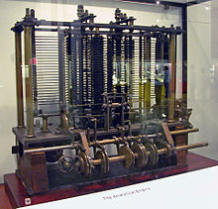
La maquina analítica
También en el siglo XIX el matemático e inventor británico Charles Babbage elaboró los principios de la computadora digital moderna. Inventó una serie de máquinas, como la máquina diferencial, diseñadas para solucionar problemas matemáticos complejos. Muchos historiadores consideran a Babbage y a su socia, la matemática británica Augusta Ada Byron (1815-1852), hija del poeta inglés Lord Byron, como a los verdaderos inventores de la computadora digital moderna. La tecnología de aquella época no era capaz de trasladar a la práctica sus acertados conceptos; pero una de sus invenciones, la máquina analítica, ya tenía muchas de las características de un ordenador moderno. Incluía una corriente, o flujo de entrada en forma de paquete de tarjetas perforadas, una memoria para guardar los datos, un procesador para las operaciones matemáticas y una impresora para hacer permanente el registro.

Slide 5
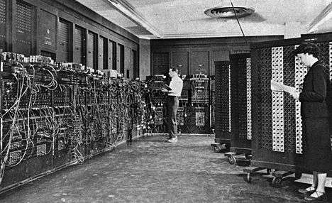
Primeros ordenadores
Los ordenadores analógicos comenzaron a construirse a principios del siglo XX. Los primeros modelos realizaban los cálculos mediante ejes y engranajes giratorios. Con estas máquinas se evaluaban las aproximaciones numéricas de ecuaciones demasiado difíciles como para poder ser resueltas mediante otros métodos. Durante las dos guerras mundiales se utilizaron sistemas informáticos analógicos, primero mecánicos y más tarde eléctricos, para predecir la trayectoria de los torpedos en los submarinos y para el manejo a distancia de las bombas en la aviación.

Slide 6
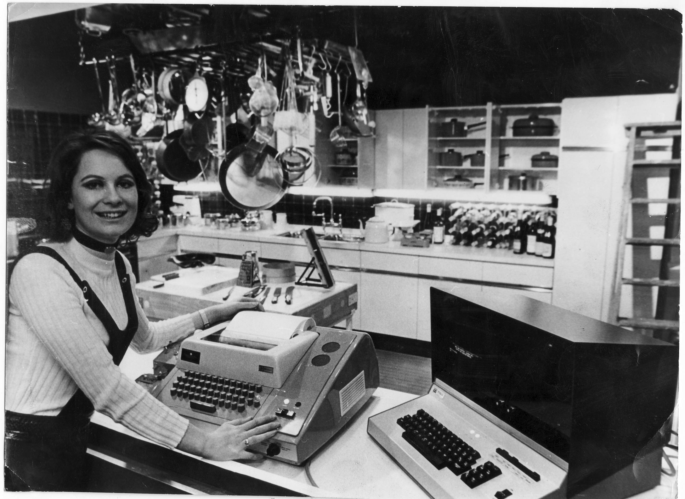
Ordenadores electrónicos
Durante la II Guerra Mundial (1939-1945), un equipo de científicos y matemáticos que trabajaban en Bletchley Park, al norte de Londres, crearon lo que se consideró el primer ordenador digital totalmente electrónico: el Colossus. Hacia diciembre de 1943 el Colossus, que incorporaba 1.500 válvulas o tubos de vacío, era ya operativo. Fue utilizado por el equipo dirigido por Alan Turing para descodificar los mensajes de radio cifrados de los alemanes. En 1939 y con independencia de este proyecto, John Atanasoff y Clifford Berry ya habían construido un prototipo de máquina electrónica en el Iowa State College (EEUU). Este prototipo y las investigaciones posteriores se realizaron en el anonimato, y más tarde quedaron eclipsadas por el desarrollo del Calculador e integrador numérico digital electrónico (ENIAC) en 1945. El ENIAC, que según mostró la evidencia se basaba en gran medida en el ‘ordenador’ Atanasoff-Berry (ABC, acrónimo de Electronic Numerical Integrator and Computer), obtuvo una patente que caducó en 1973, varias décadas más tarde.

Slide 7
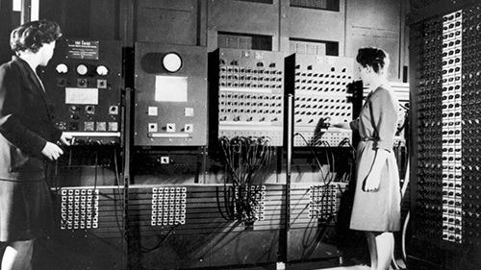
Los inicios de la computación
La primera generación de computadoras comenzó en los años 1940 y se extendió hasta los 1950. Durante este periodo, las computadoras empleaban tubos al vacío para conducir la electricidad. El uso de los tubos al vacío hacía que las computadoras fueran grandes, voluminosas y costosas porque los tubos tenían que ser continuamente reemplazados debido a que se quemaban con frecuencia. Hasta este tiempo, las computadoras fueron clasificadas por su dispositivo principal para el almacenaje en memoria. La UNIVAC I empleaba un ingenioso dispositivo llamado línea de demora de mercurio (mercury delay line), la cual dependía de pulsos de ultrasonido.

Slide 8
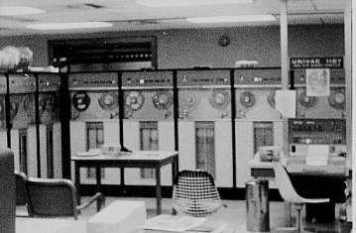
Primera generación
1951 – Remington Rand Desarrolló la primera computadora eléctrica digital, la UNIVAC I (UNIVersal Automatic Computer).
1953 – IBM 650 Para esta época, por primera vez se emplea ampliamente como sistemas de computadora el modelo de IBM 650. Originalmente se planificaron producir 50 máquinas, pero el sistema fue tan exitoso que eventualmente IBM manufactura más de 1,000. Con las series de máquinas IBM 700, la compañía dominaría el mercado de las supercomputadoras para la próxima década.
1957 – IBM 305 RAMAC En el 1957, el sistema de IBM 305 RAMAC es el primero en su clase en utilizar disco magnético para almacenaje externo. El sistema provee capacidad de - 5 - almacenamiento similar a la cinta magnética que fue usada previamente, pero ofrece la ventaja de capacidad de acceso semi-aleatorio.

Slide 9
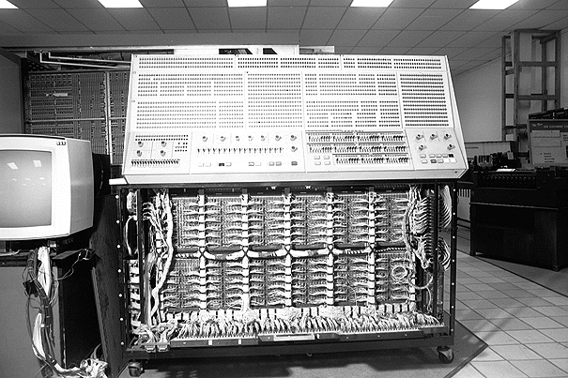
La segunda generación
Segunda Generación de Computadoras
1958 – Transistor Las computadoras construidas con transistores marcan el comienzo de la segunda generación de los equipos de computadora.
1959 – IBM 1602 IBM introduce dos pequeñas computadoras de escritorio, a saber:
la IBM 1401 para negocios y la IBM 1602 para científicos.

Slide 10
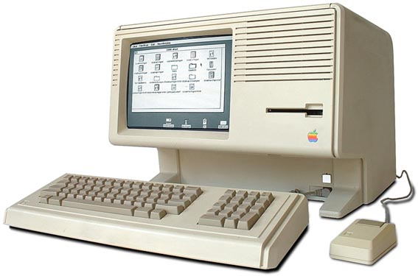
Tercera generación
1964 – IBM 360 La tercera generación de computadoras comenzó en el 1964 con la introducción de la IBM 360, la computadora que fue la pionera para el uso de circuitos integrados en un chip. En ese mismo año, los científicos de computadora desarrollaron circuitos integrados diminutos e instalaron cientos de estos transistores en un solo chip de silicón, el cual era tan pequeño como la punta de un dedo.
1965 – PDP-8 La “Digital Equipment Corporation” (DEC) introduce la primera minicomputadora, conocida como la PDP-8.
1968 – Alan Shugart Alan Shugard en IBM demuestra el primer uso regular del Disco flexible de 8- pulgadas (disco de almacenaje magnético).

Slide 11
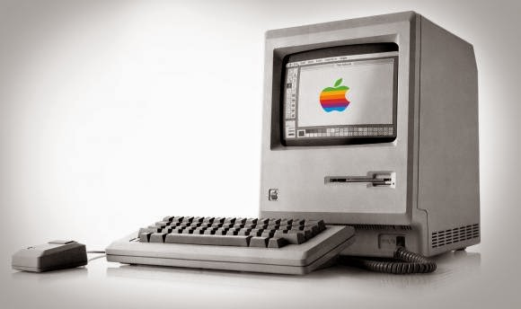
Cuarta generación
1968 – Gilbert Hyatt El desarrollo de la tecnología de microprocesadores resultó en la cuarta generación. El el 1968, Gilbert Hyatt diseño una computadora que tenía la capacidad de instalar un microchip de silicón del tamaño de una uña de dedo.
1971 –Dr. Ted Hoff En el 1971, el Dr, Ted Hoff, conjuntamente con un grupo de individuos trabajando en Intel Corporation, desarrollaron un microprocesador o un chip de computadora microprogramable, conocido con el nombre de Intel 4004.
1975 –la Altair Tres años más tarde, ellos presentaron en el mercado la versión 8080, la cual era capaz de correr la unidad de procesamiento de una computadora. En el 1974, Radio Electronics publicó un artículo sobre la construcción de una computadora casera que usaba esta tecnología.
1976 – Steve Wozniak and Steve Jobs Las computadoras Apple hicieron su aparición durante la década de los 1970. En el 1976, Steve Wozniak y Steve Jobs construyerón la primera computadora de Apple. Este dúo suministraban gratuitamente programas para sus máquinas, adquiriendo un éxito módico.
1980 – IBM PC La corporación de IBM entró en el mercado de las computadoras personales, lanzando la IBM PC. Esta computadora fue un éxito rotundo y se convirtió en un “best seller”. Debido al éxito de la entrada de la IBM en el mercado de microcomputadoras tipo PC, otras corporaciones de computadoras decidieron capitalizar tal popularidad al desarrollar sus propios clones.

Slide 12
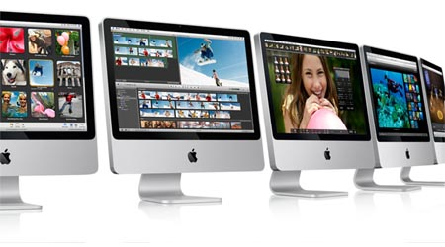
Quinta generación
En la quinta generación, surgieron computadoras con chips de alta velocidad.
- 7 - 1991 – Toushstone Delta Supercomputer En el 1991, Cal Tech hizo público su “Touchstone Delta Supercomputer”, la cual ejecutaba 8.6 billones de cálculos por segundo. Al presente, existen computadoras que pueden llevar a cabo miles de operaciones simultáneamente y la frecuencia de la ejecución de estas máquinas se miden en teraflops. Un teraflop es equivalente a la ejecución de 1 trillón de operaciones de puntos flotantes por segundo.

Slide 13
Historia de la programación

Slide 14
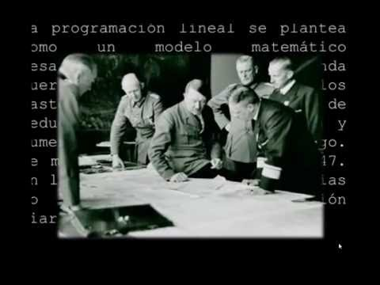
Historia de la programación
La computadora fue inventada para facilitar el trabajo intelectual. Si el hombre tiene algún problema, el diseñador define el algoritmo que resuelve el problema, el programador lo codifica en un lenguaje de programación, el cual la computadora es capaz de "entender", luego la computadora ejecuta el algoritmo expresado como programa en el lenguaje de programación en cuestión, y entrega al hombre la respuesta. Los lenguajes de programación son el medio de comunicación entre el hombre y la máquina, por lo tanto son una forma de representación del conocimiento.

Slide 15
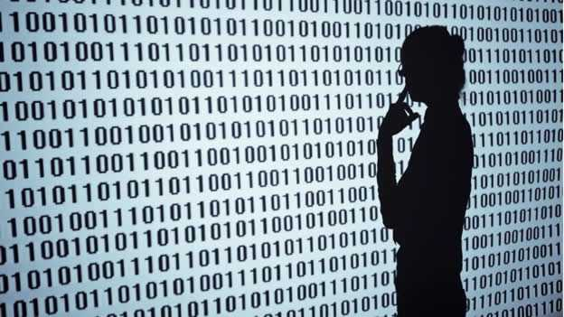
Representación del conocimiento
Representación del conocimiento es escribir en un lenguaje descripciones del mundo. Una de las ambiciones es poder llegar a representar el “sentido común”. En general una representación debe:
• Ser capaz de expresar el conocimiento que deseamos expresar.
• Tener capacidad para resolver problemas.
• Dar simplicidad para acceder al conocimiento y facilidad de entendimiento. Por lo tanto un lenguaje de representación tiene que ser expresivo, conciso, no ambiguo, y efectivo, pues es el que determina todas las características previas.

Slide 16
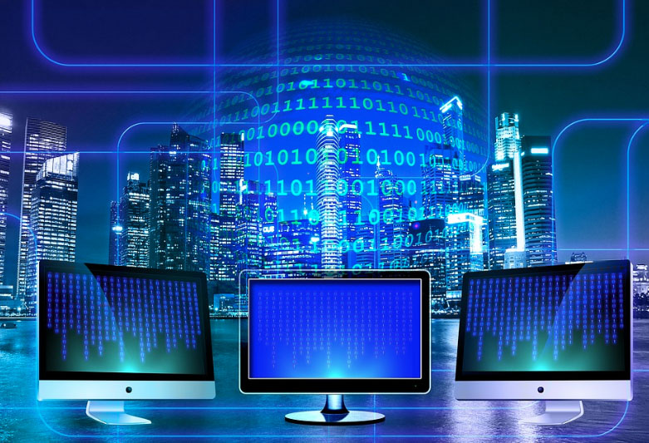
Tipos de lenguajes
Los tipos de lenguajes mas importantes son:
Lenguajes Imperativos
Lenguajes Funcionales
Lenguajes Lógicos
Lenguajes Orientados a Objetos
Lenguajes Concurrentes, Paralelos y Distribuidos

Slide 17
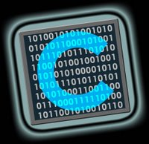
Lenguajes imperativos
Lenguajes Imperativos Su origen es la propia arquitectura de von Neumann, que consta de una secuencia de celdas (memoria) en las cuales se pueden guardar datos e instrucciones, y de un procesador capaz de ejecutar de manera secuencial una serie de operaciones (o comandos) principalmente aritméticas y booleanas. En general, un lenguaje imperativo ofrece al programador conceptos que se traducen de forma natural al modelo de la máquina. Ejemplos: FORTRAN, Algol, Pascal, C, Modula-2, Ada.

Slide 18
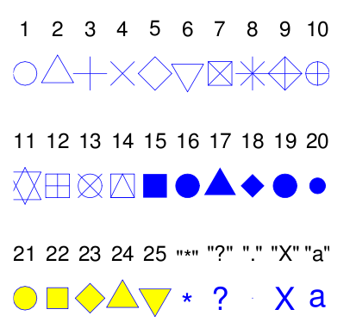
Lenguajes funcionales
Los matemáticos resuelven problemas usando el concepto de función, que convierte datos en resultados. Sabiendo cómo evaluar una función, usando la computadora, podríamos resolver automáticamente muchos problemas. Este fue el pensamiento que llevó a la creación de los lenguajes de programación funcionales. Además se aprovechó la posibilidad que tienen las funciones para manipular datos simbólicos, y no solamente numéricos, y la propiedad de las funciones que les permite componer, creando de esta manera, la oportunidad para resolver problemas complejos a partir de las soluciones a otros más sencillos. También se incluyó la posibilidad de definir funciones recursivamente.

Slide 19
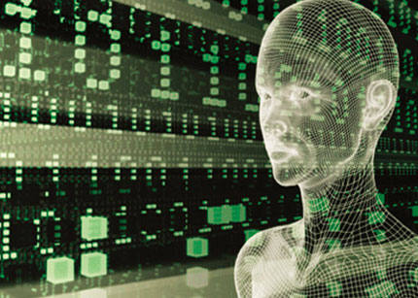
Lenguajes lógicos
Otra forma de razonar para resolver problemas en matemáticas se fundamenta en la lógica de primer orden. El conocimiento básico de las matemáticas se puede representar en la lógica en forma de axiomas, a los cuales se añaden reglas formales para deducir cosas verdaderas (teoremas). Gracias al trabajo de algunos matemáticos, de finales de siglo pasado y principios de éste, se encontró la manera de automatizar computacionalmente el razonamiento lógico -particularmente para un subconjunto significativo de la lógica de primer orden- que permitió que la lógica matemática diera origen a otro tipo de lenguajes de programación, conocidos como lenguajes lógicos.

Slide 20
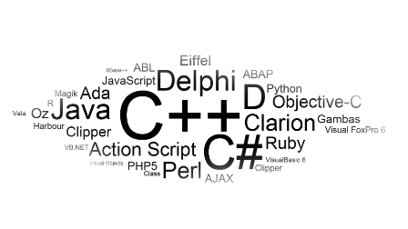
Lenguajes orientado a objetos
A mediados de los años 60 se empezó a usar las computadoras para la simulación de problemas del mundo real. Pero el mundo real está lleno de objetos, en la mayoría de los casos complejos, los cuales difícilmente se traducen a los tipos de datos primitivos de los lenguajes imperativos. Así surgió el concepto de objeto y sus colecciones (clases de objetos), que permitieron introducir abstracciones de datos a los lenguajes de programación. La posibilidad de reutilización del código y sus indispensables modificaciones, se reflejaron en la idea de las jerarquías de herencia de clases.

Slide 21
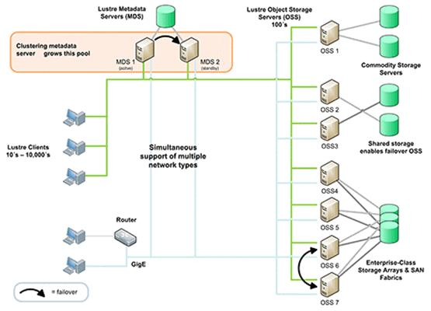
Lenguajes concurrentes, paralelos y distribuidos
El origen de los conceptos para el manejo de concurrencia, paralelismo y distribución está en el deseo de aprovechar al máximo la arquitectura von Neumann y sus modalidades reflejadas en conexiones paralelas y distribuidas. Esto fue un tema importante sobre todo cuando las computadoras eran caras y escasas; el sistema operativo tenía que ofrecer la ejecución concurrente y segura de programas de varios usuarios, que desde distintos terminales utilizaban un solo procesador, y así surgió la necesidad de introducir algunos conceptos de programación concurrente para programar los sistemas operativos.

Slide 22
Mantenimiento preventivo

Slide 23
Mantenimiento preventivo
consiste en encontrar y corregir los problemas menores antes de que éstos provoquen posible fallas. En un computador, el mantenimiento es la revisión periódica de ciertos aspectos, tanto de hardware (Parte fisica de los computadores) como software (Programas que tienen instalados los computadores), para corroborar el desempeño del sistema, la integridad de los datos almacenados y/o verificar la de velocidad posible del procesamiento de datos dentro de la configuración

Slide 24
Razones para realizar un mantenimiento preventivo
Los computadores funcionan muy bien y están protegidos cuando reciben mantenimiento periódico (cada 6 meses).
Si no se limpian y se organizan con frecuencia, el disco duro se llena de información, el sistema de archivos se desordena y el rendimiento general del computador disminuye (se pone lento).
Si no se realiza periódicamente: un escaneo del disco duro para corregir posibles errores o fallas, una limpieza de archivos y la desfragmentación del disco duro, la información estará más desorganizada, desprotegida y será más difícil de encontrar y recuperar si el computador presenta alguna falla.

Slide 25
Razones para realizar un mantenimiento preventivo
El mantenimiento que se debe hacer, se puede resumir en tres aspectos básicos importantes, los cuales son: primero diagnóstico, segundo limpieza de partes internas y externas del computador, limpieza de periféricos y por último desfragmentación de archivos y revisión del sistema operativo.
Muchas veces, de tanto bajar por Internet programas, instalarlos y borrarlos, el computador comienza a ponerse lento, ya que el proceso de desinstalación de los programas no lo hacemos de la forma correcta, o dejamos llenar el computador de muchos programas inoficiosos, provocando que el computador se ponga lento mas de lo necesario. Otras veces, con las memorias USB, infectamos nuestro computador con virus o troyanos, haciendo que el mantenimiento preventivo ya no funcione y tengamos que formatear el computador (borrar todos los archivos y programas) e instalarle nuevamente todos los programas necesarios para volver a trabajar en el computador.
Arkanda es una empresa de soluciones tecnológicas dedicada al soporte técnico, reparación, mantenimiento preventivo y Correctivo de computadores, realizamos formateo, reinstalación de sistema operativo e instalación de programas; revisión de virus y limpieza general del Equipo.

Slide 26
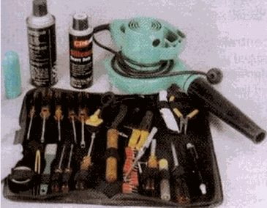
Herramientas para el mantenimiento preventivo
Recuerde que para cualquier labor de mantenimiento se debe utilizar la herramienta adecuada. En cuanto al mantenimiento preventivo, podemos mencionar las siguientes:
Un juego de atornilladores (Estrella. hexagonal o Torx, de pala y de copa) Una pulsera antiestática Una brocha pequeña suave Copitos de algodón Un soplador o "blower Trozos de tela secos Un disquete de limpieza Alcohol isopropílico Limpia contactos en aerosol Silicona lubricante o grasa blanca Un borrador.

Slide 27
Tipos de mantenimientos
Mantenimiento predictivo
El mantenimiento predictivo se utiliza para anticiparse a las fallas que se dan en los equipos de las organizaciones.
Mantenimiento preventivo
Puede definirse como el conjunto de acciones y tareas periódicas que se realizan a un ordenador para ayudar a optimizar su funcionamiento y prevenir (como dice su nombre) fallos serios, prolongando así su vida útil.
Mantenimiento correctivo
El mantenimiento correctivo se lo realiza cuando es necesario corregir o reparar algún problema que se este presentado en nuestra PC el cual puede corresponder a hardware o software respectivamente.

Slide 28
El resultado de un mal mantenimiento
Mantenimiento predictivo | Mantenimiento preventivo | Mantenimiento correctivo
Llegar al colapso total | Daño permanente en las piezas básicas de la computadora | Paradas no previstas en el proceso productivo, disminuyendo las horas operativas.
Problemas de memoria | Funciona lento | -Afecta las cadenas productivas, es decir, que los ciclos productivos posteriores se verán parados a la espera de la corrección de la etapa anterior.
Funcionamiento errático |  | -La planificación del tiempo que estará el sistema fuera de operación no es predecible.

Slide 29
Conclusiones personales

